Slide 1
OWL
Web-ontologioiden kuvauskieli
Seminaari: Web-palveluiden koostaminen
18.3.2013 Hansi Keijonen

Slide 2
Case: web-sivston semanttinen sisällönhallintajärjestelmä
Ylläpitäjät tuottavat dokumentteja järjestelmään
Järjestelmä poimii semantiikoita dokumenteista
Semanttinen sisällönhallinta mahdollistaa semantiikkojen käytön
Dokumentissa lukee: ”Hansi Keijonen osti Lada 1200 A:n”
Järjestelmä muodostaa viitteen AvtoVAZ-tehtaan (Ladan valmistaja) ”semanttiseen olioon”
Käyttäjä pystyy nyt tutkimaan esim. mitä tuotteita AvtoVaz-niminen yritys valmistaa

Slide 3
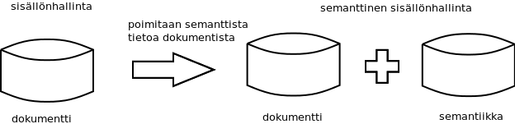
Semantiikkojen poiminta

